Slide 1
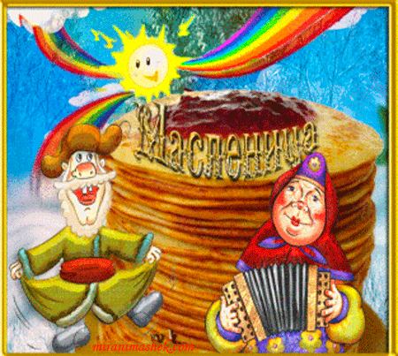
Масленица

Slide 2
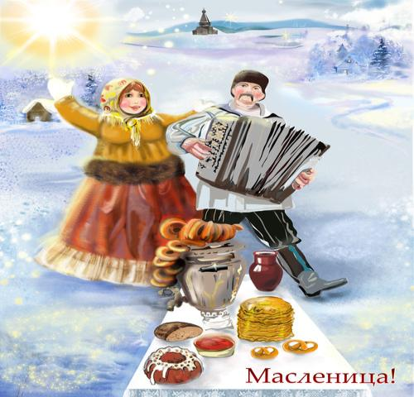
Конец зимы. Дни становятся длинными и светлыми, небо — голубым, а солнце — ярким. В это время на Руси устраивались народные гулянья. Назывался этот праздник — Масленица.

Slide 3
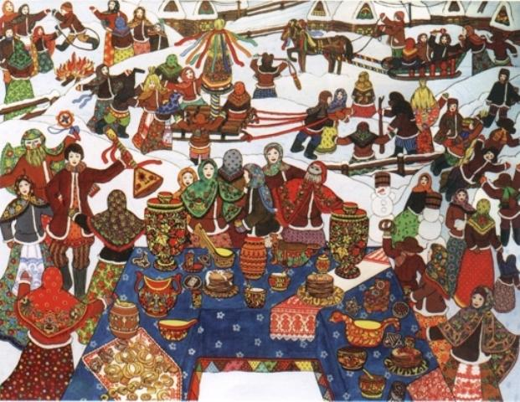
Веселый и разгульный, длился он целую неделю: ярмарки, уличные игры, выступления ряженых, пляски, песни. В народе недаром его величали широкой Масленицей.

Slide 4
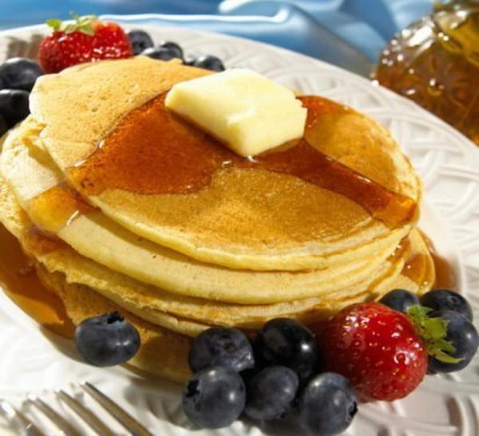
Главное угощение праздника — это блины, древний языческий символ возврата к людям солнца и тепла.

Slide 5
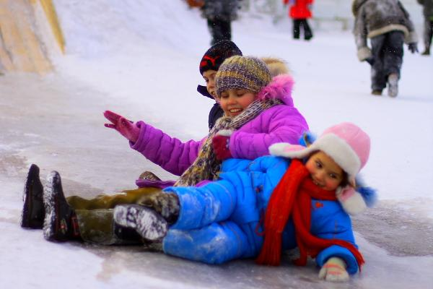
Народ предается масленичным удовольствиям, катаниям с гор на санках, кулачным потехам. Ребятишки, приготавливая к Масленице ледяные горы, поливая их водой, приговаривают: «Душа ли ты, моя Масленица, перепелиные косточки, бумажное твое тельце, сахарные твои уста, сладкая твоя речь! Приезжай ко мне в гости на широкий двор, на горах покататься, в блинах поваляться, сердцем потешиться».

Slide 6
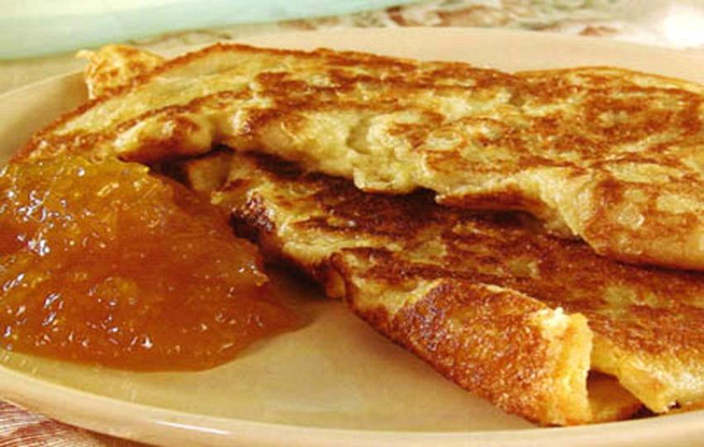
Во всю Масленицу пекут блины, оладьи. От этого и произошла поговорка: «Не житье, а масленица». Что же самое главное в Масленице? Ну, конечно, блины! Без них нет и Масленицы. Хозяйки пекли блины каждый день из гречневой или пшеничной муки.

Slide 7
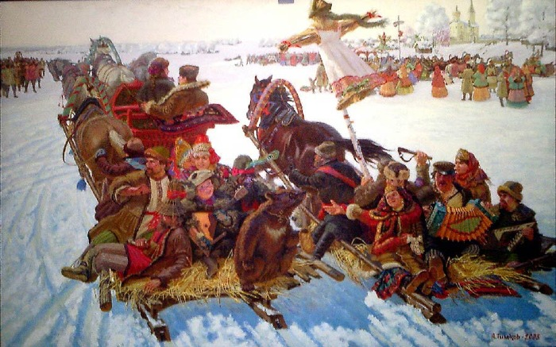
Главная участница Масленицы — большая соломенная кукла по имени Масленица. Ее наряжали в платье, наголову повязывали платок, а ноги обували в лапти. Куклу усаживали на сани и везли в гору с песнями. А рядом с санями скакали вприпрыжку, бежали, дразнились, выкрикивали шутки ряженые.

Slide 8
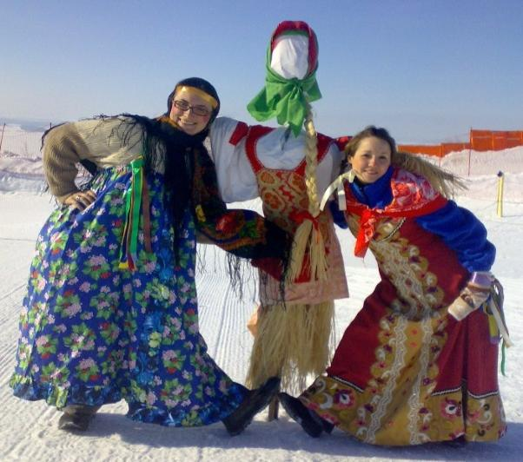
Понедельник — встреча. Делали куклу — Масленицу, наряжали ее, усаживали в сани и везли на горку. Встречали ее песнями. Первыми были дети. Начиная с этого дня, дети каждый день катались с гор.

Slide 9
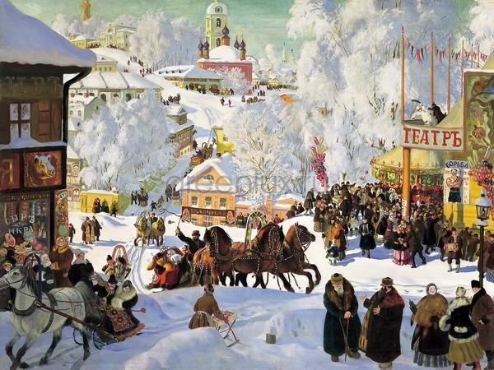
Вторник — заигрыш. Дети и взрослые ходили от дома к дому, поздравляли с Масленицей и выпрашивали блины. Все ходили друг к другу в гости, пели песни, шутили. В этот день начинались игрища и потехи, устраивались девичьи качели, поездки на лошадях.

Slide 10
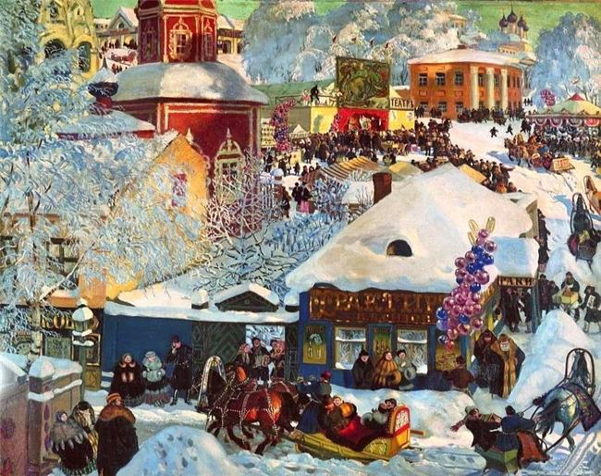
Среда — лакомка. Начинали кататься с гор взрослые. С этого дня по деревне катались на тройке с бубенцами. Родственники навещали друг друга семьями, ходили в гости с детьми, лакомились блинами и другими масленичными яствами.

Slide 11
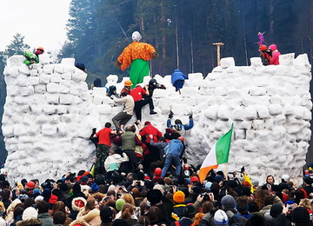
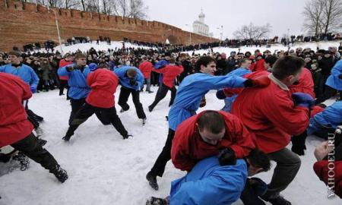
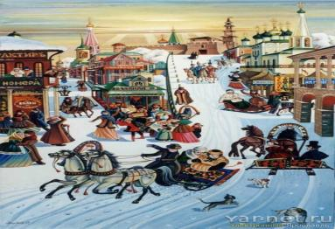
Четверг — широкий, разгуляй-четверток. В этот день было больше всего развлечений. Устраивали конские бега, кулачные бои и борьбу. Строили снежный городок и брали его боем. Катались на конях по деревне. Съезжали с гор на санях, лыжах. Ряженые веселили народ. Все угощались блинами. Гуляли с утра до вечера, плясали, водили хороводы, пели частушки.

Slide 12
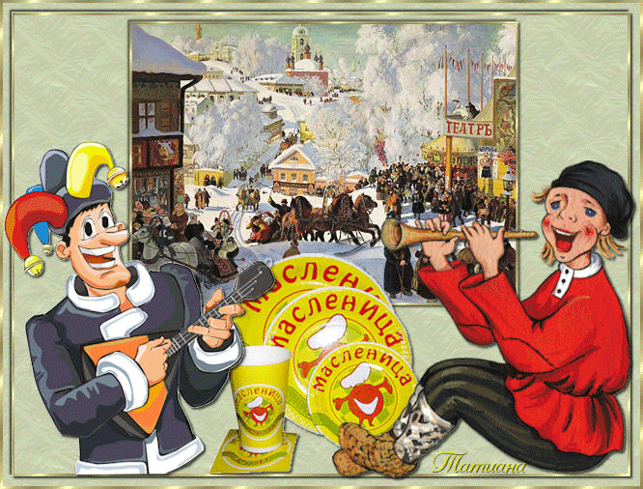
Пятница — тещины вечерки. На тещины вечерки зятья угощали своих тещ блинами. А девушки в полдень выносили блины в миске на голове и шли к горке. Тот парень, которому девушка понравилась, торопился отведать блинка, чтобы узнать: добрая ли хозяйка из нее выйдет.

Slide 13
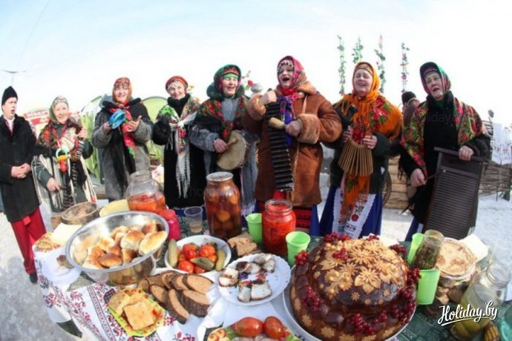
Суббота — золовкины посиделки. В этот день молодожены приглашали к себе в гости родных и потчевали их угощением. Велись разговоры о житье-бытье, мирились, если до этого в ссоре находились. Вспоминали и умерших родственников, говорили о них хорошие и добрые слова.

Slide 14
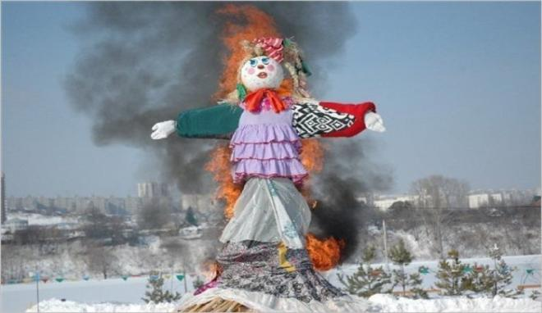
Воскресенье — прощенный день. Это были проводы Масленицы. В поле раскладывали костер из соломы и сжигали куклу с песнями. Пепел разбрасывали пополю, чтобы наследующий год собрать богатый урожай. В прощенное воскресенье ходили друг к другу мириться и просили прощения, если обидели раньше. Говорили: «Прости меня, пожалуйста». «Бог тебя простит», — отвечали на это. Потом целовались и не вспоминали об обидах. Но если даже не было ссор и обид, все равно говорили:»Прости меня». Даже когда встречали незнакомого человека, просили у него прощения. Так заканчивалась Масленица.

